Slide 1
FUNDAMENTOS DE PROGRAMAÇÃO
ORIENTADA A OBJETOS
AP2 — 27/10/2026
Sistema Bancário em Java

Slide 2
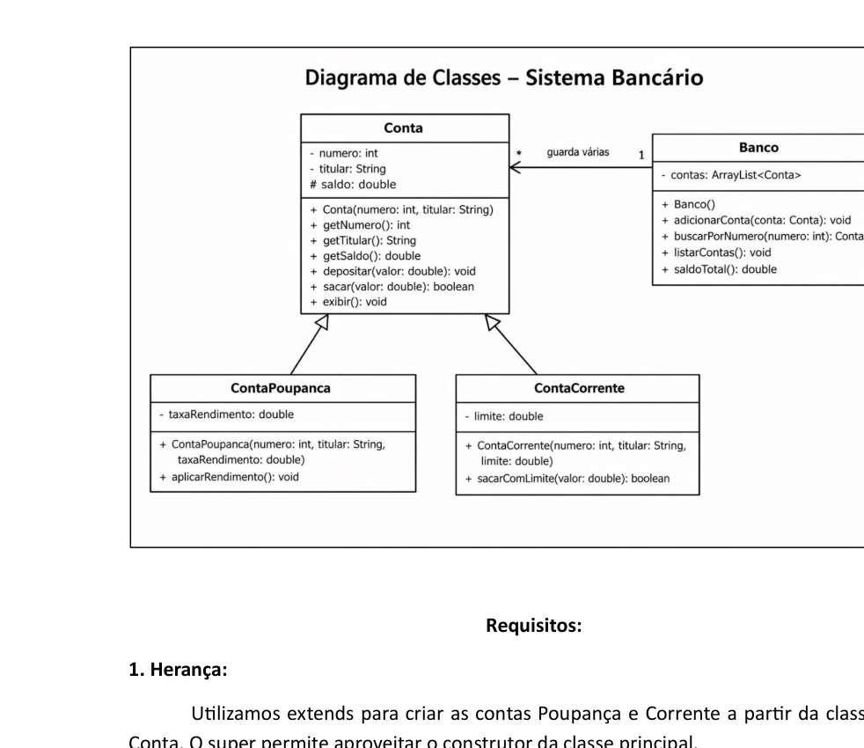
Diagrama de Classes UML

Slide 3
1. Herança
Utilizamos extends para criar as contas Poupança e Corrente a partir da classe Conta.
O super permite aproveitar o construtor da classe principal.

Slide 4
2. Encapsulamento
Utilizamos private e protected para proteger os dados.
Criamos métodos para consultar o saldo, depositar e sacar, verificando se os valores são permitidos.

Slide 5
3. Diagrama UML
Criamos as quatro classes solicitadas: Conta, ContaPoupanca, ContaCorrente e Banco, com seus atributos e métodos.

Slide 6
4. Banco com ArrayList
Utilizamos ArrayList para guardar as contas.
O banco consegue adicionar contas, buscar pelo número, listar todas e calcular o saldo total.

Slide 7
5. Funcionamento da Main
Criamos três contas, fizemos depósitos e saques e mostramos um saque recusado.
Aplicamos rendimento na poupança, utilizamos o limite da conta corrente e exibimos todas as contas com o saldo total.

